Slide 1
Презентация на тему: «Физминутки и динамические паузы»

Slide 2
Физминутка - это один из обязательных, продуманных элементов в занятии с детьми. Она необходима и важна т. к. это “минутка” активного и здорового отдыха.
Цель проведения - профилактика утомления, нарушения осанки, зрения и психоэмоциональная разрядка.

Slide 3
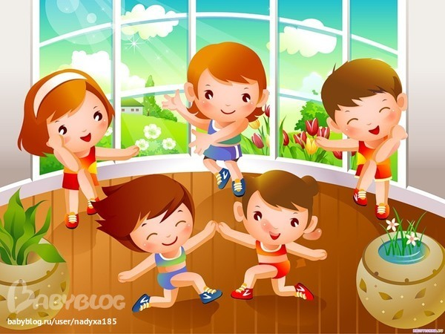
Длительность физминуток составляет 1 – 5 минут и включает комплекс из 3 – 4 правильно подобранных упражнений, повторяемых 4 – 6 раз рекомендуется проводить, начиная со средней группы

Slide 5
Двигательно-речевые Дыхательная гимнастика «Надуть щеки». Закрыв рот, надуть одновре-менно обе щеки, приоткрыть губы – медленный выдох. «Подуй на одуванчик». Рот приоткрыт. Губы в улыбке. Язык свернуть в трубочку и подуть через нее, выраба¬тывая плавную, длительную, непрерывную воздушную струю, идущую по середине языка.

Slide 6
Артикуляционная гимнастика «Дятел». Многократно побарабанить напряжен¬ным кончиком языка по альвеолам с произнесением звука «д»: «д-д-д...» «Хоботок» (для координации движений губ и выдоха). Вытянуть губы вперед трубочкой, как при звуке «у», и произвести длительный выдох.

Slide 7
Оздоровительные Гимнастика для глаз «Далеко-близко» Вытянуть правую руку вперед и смотреть 5 сек. На большой палец руки, затем переводим взгляд вдаль и смотрим 5 сек. (повторить 3 раза). «Рисуем» геометрические фигуры глазами

Slide 8
Пальчиковая гимнастика “Гроза” Закапали капли, (постучать двумя пальцами каждой руки по столу) Идет дождь (постучать четырьмя пальцами) Он льет как из ведра! (стучим сильнее) Пошел град, (косточками пальцев выбиваем дробь) Сверкает молния, (шипящий звук, рисуем молнию пальцем в воздухе) Гремит гром! (барабаним кулаками или хлопаем в ладошки) Все быстро убегают домой, (прячем руки за спину) А утром снова ярко светит солнце! (описываем руками большой круг)

Slide 9
Физкультурно-спортивные . Подвижные игры Физкультминутка «Лесная лужайка» Раз, два, три, четыре— Топаем ногами. Раз, два, три, четыре -Хлопаем руками. Руки вытянуть пошире – Раз, два, три, четыре. Наклониться - три, четыре И на месте поскакать. На носок, потом на пятку. Все мы делаем зарядку.

Slide 10
Когнитивные Психогимнастика “Холодно – жарко” Представьте себе, что вы играете на солнечной полянке. Вдруг подул холодный ветер. Вам стало холодно, вы замёрзли, обхватили себя руками, голову прижали к рукам – греетесь. Согрелись, расслабились…Но вот снова подул холодный ветер…(повторить 2–3 раза

Slide 11
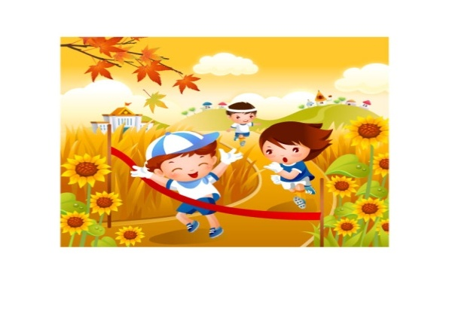
Формы проведения физминуток.
Общер азвивающие упражнения - подбираются по тем же признакам, что и для утренней гимнастики. Используется 3-4 упражнения для разных групп мышц, закончить физминутку можно прыжками, бегом на месте или ходьбой;
В форме подвижной игры - подбираются игры средней подвижности, не требующие большого пространства. Хорошо знакомыми детям правилами;
В форме дидактической игры с движениями- хорошо вписываются в занятия по ознакомлению с природой. По звуковой ( фонетической) культуре речи, по математике.
В форме танцевальных движений- используются между структурными частями занятия под звукозапись, пение воспитателя или самих детей. Больше всего подходят мелодии умеренного ритма. Негромкие, иногда плавные.
В форме выполнения движений под текст стихотворения .
6. В форме любого двигательного действия и задания.

Slide 14
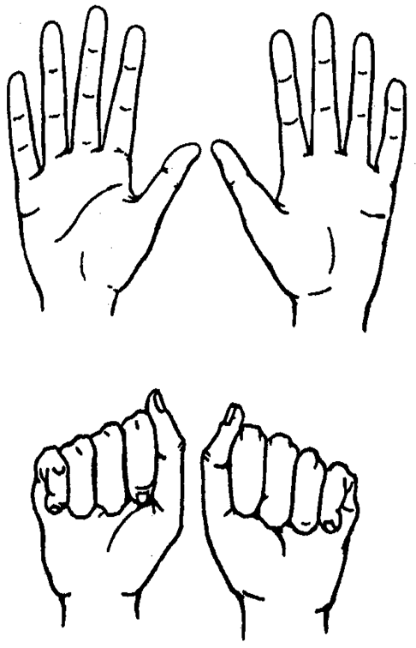
Физминутка на пальцы.
.Физминутка «Капуста!
Мы капусту рубим-рубим,
(размашистые движения руками,как топором)
Мы капусту мнём-мнём,
(«мнут капусту»)
Мы капусту солим-солим,
(«берут» щепотку соли и «солят»)
Мы капусту жмём-жмём.
(сгибание и разгибание кистей рук)

Slide 15
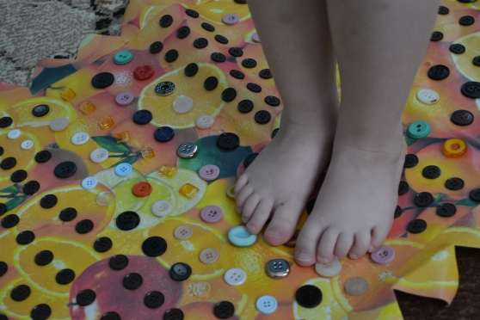
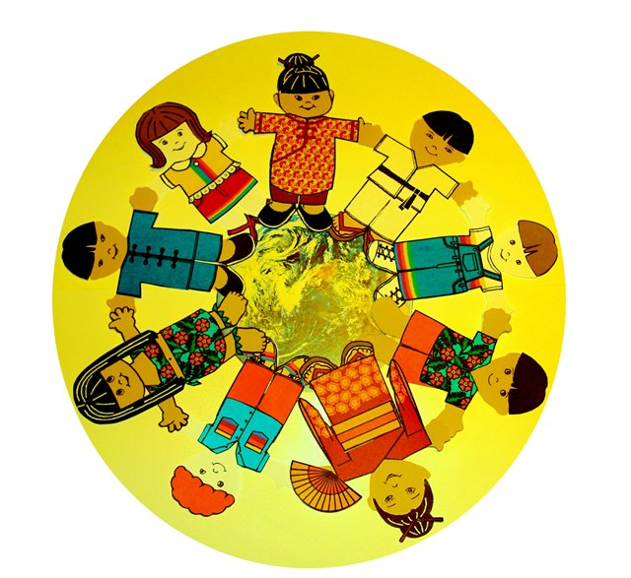
Динамические паузы - это подвижные, хороводные игры, проверка осанки, пальчиковые игры, физкультурные минутки. Массаж лица, кистей рук (пшеном, рисом), пальцев, ритмические упражнения, упражнении для шеи игры в уголке валеологии (ходьба по ребристым дорожкам, пробкам.) пуговицам.

Slide 16
Физиологическая сущность динамической паузы — переключение на новый вид деятельности, активный отдых.
Небольшая двигательная нагрузка, включение двигательных пауз в занятия предупреждает развитие переутомления. Динамические паузы на занятиях и вне их благотворно влияют на восстановление умственной работоспособности, препятствуют нарастанию утомления, повышают эмоциональный уровень воспитанников, снимают статические нагрузки. Потраченное время окупается усилением работоспособности, а главное, укреплением здоровья воспитанников.

Slide 17
Динамическая пауза–«Упражнение для шеи». Скрестив пальцы на затылке, поднять голову, смотреть вверх, руками стараться согнуть шею (мышцы шеи должны препятствовать этому движению) Делать от 3 до 9 раз. Улучшает кровообращение головы, движение спинномозговой жидкости.

Slide 18
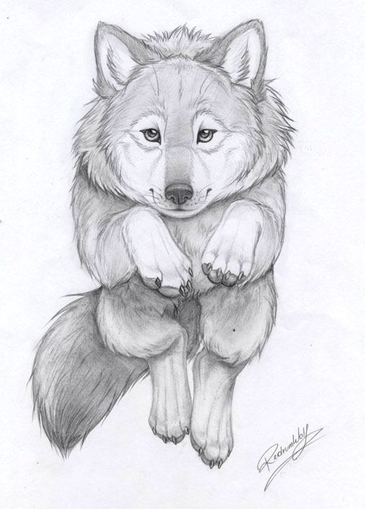
РАЗВИТИЕ ОБЩЕЙ МОТОРИКИ
Волчище (подвижная игра)
У волчища - жёлтые глазищи. (Округлённые пальцы к глазам, как очки».)
У волчища – сильные лапищи. (Пальцы сжать в кулаки.)
У волчища – острые когтищи. («Цапки-царапки»)
У волчища страшные зубищи. (Показать «оскал».)
Волк прячется в тёмном урочище. (Присесть, руки над головой.)
Кого ты, волчище, ждёт ещё?
Вас! Догоню, догоню всех сейчас! («Волк» догоняет, дети разбегаются.)

Slide 20
Спасибо за внимание!

